Slide 1
La economía durante la Dictadura Militar
Claudio Lozano

Slide 2
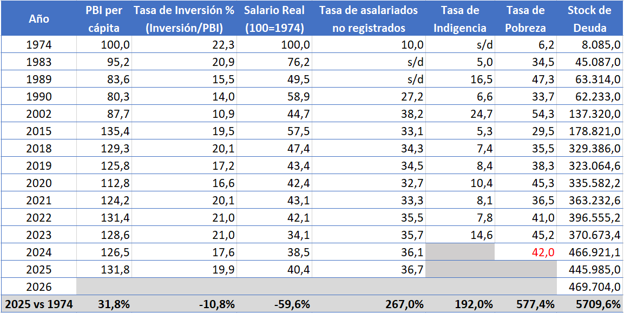
CICO décadas de retroceso en materia económica y social
CINCO DÉCADAS DE RETROCESO EN MATERIA ECONÓMICA Y SOCIAL
Fuente: elaboración propia en base a Indec , Ceped y Mecon
Notas metodológica:
La medición oficial de pobreza de 2024 quedó bajo cuestionamiento por la postergación en la actualización de la canasta de referencia, en un contexto de fuerte suba de tarifas y servicios, así como por los problemas observados en la captación de los ingresos. Las estimaciones de las que disponemos, no baja del 42%.
Para el índice de pobreza de 2023, el 45,2% corresponde al 4to Trimestre que incorpora el impacto que produjo la maxidevaluación del 118% llevada a cabo por el gobierno de J. Milei al inicio de su gestión.
Al 3er Trimestre de 2025, la tasa de pobreza era del 38%.

Slide 3
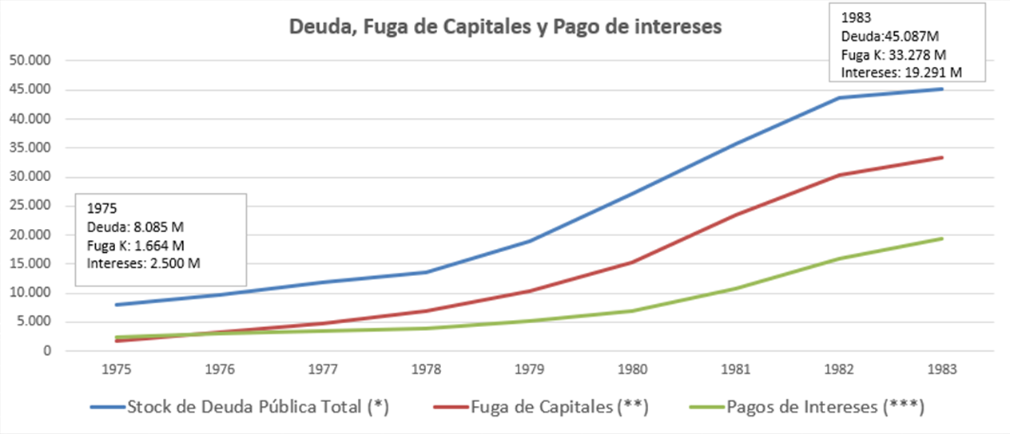
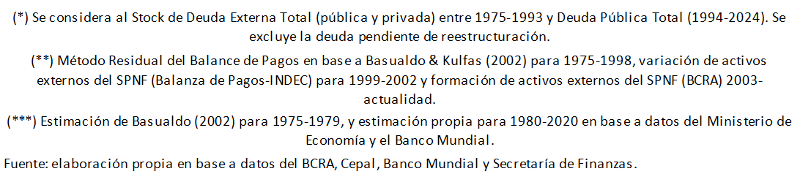

Slide 4
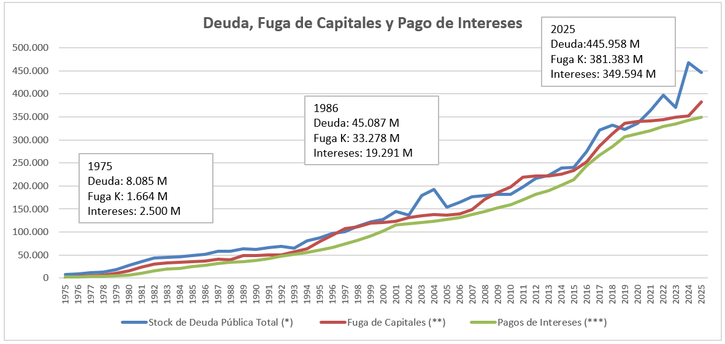

Slide 5
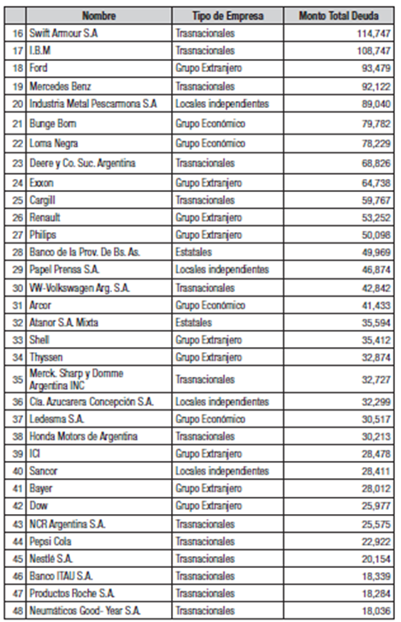
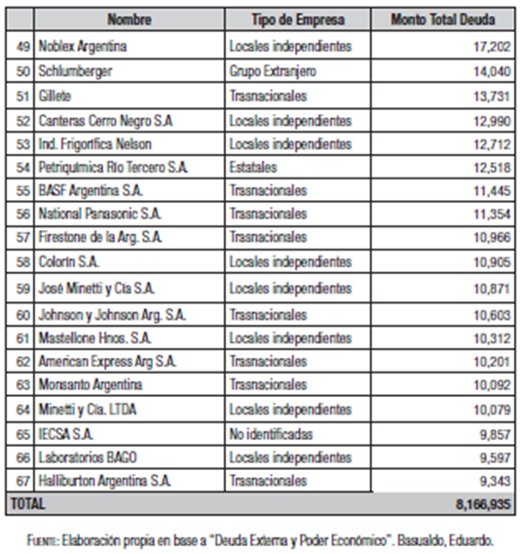
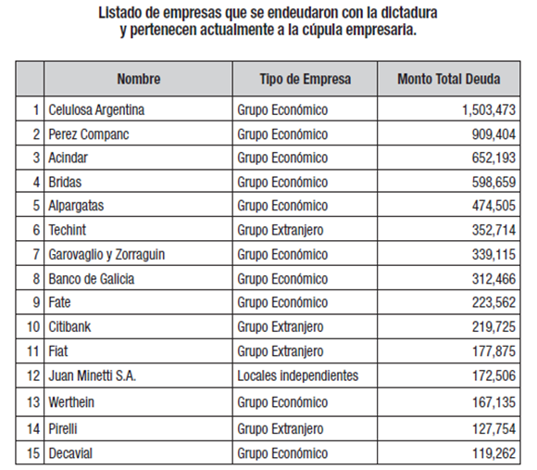
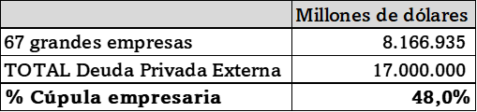
El origen privado de la Deuda Pública

Slide 6
Evolución del la deuda pública, la fuga de capitales y el pago de intereses según presidencias desde 1975

Slide 7
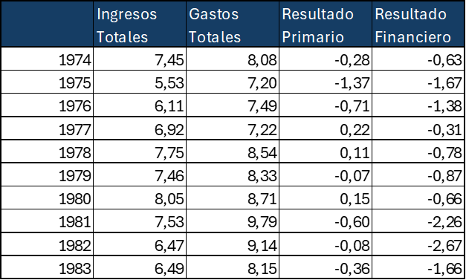
Resultado fiscal de la APN en % del PBI base 1993
Fuente: Dos Siglos de Economía Argentina de Orlando Ferreres.

Slide 8
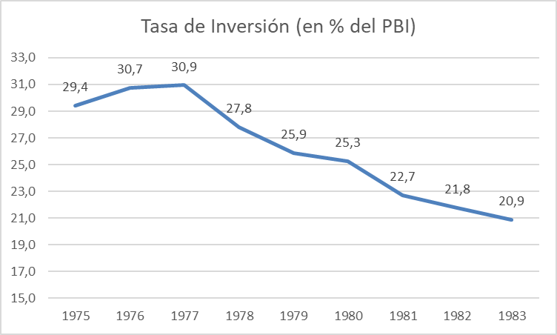
Fuente: Banco Mundial

Slide 9
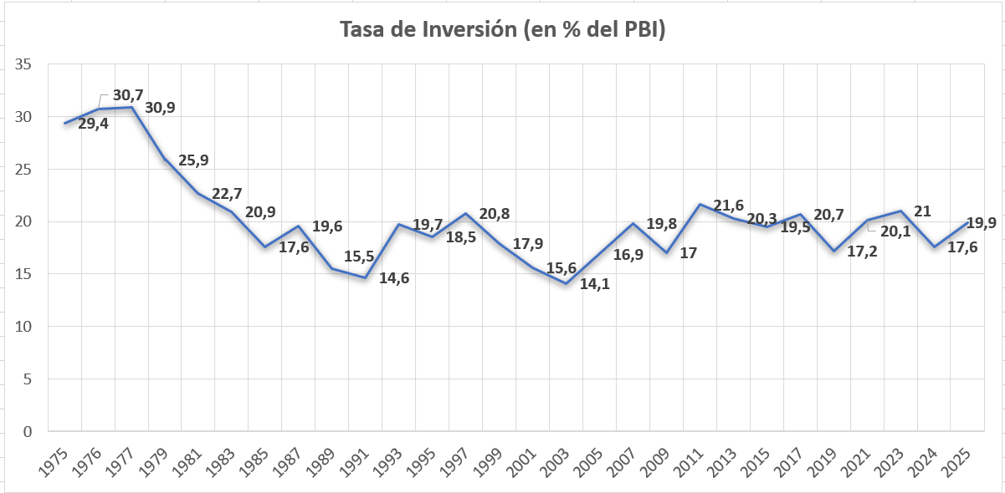
Nota: el valor para el año 2025, se confecciona a través del promedio de los primeros tres trimestres, por ser la información disponible hasta la fecha.
Fuente: Período 1975-2003, Banco Mundial: 2004-2025, Cuentas Nacionales, INDEC.

Slide 10
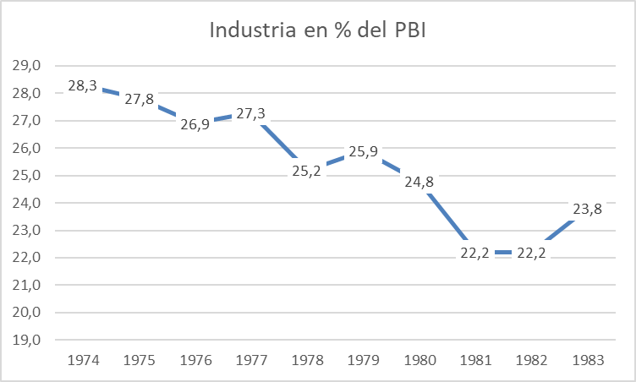
Fuente: Para el período 1974-2007 la información se extrajo del libro “Hecho en Argentina” de Mar´tin Schorr y Daniel Aspiazu. Período 2008-2023, fuente Banco Mundial. Año 2024, Cuentas Nacionales INDEC

Slide 11
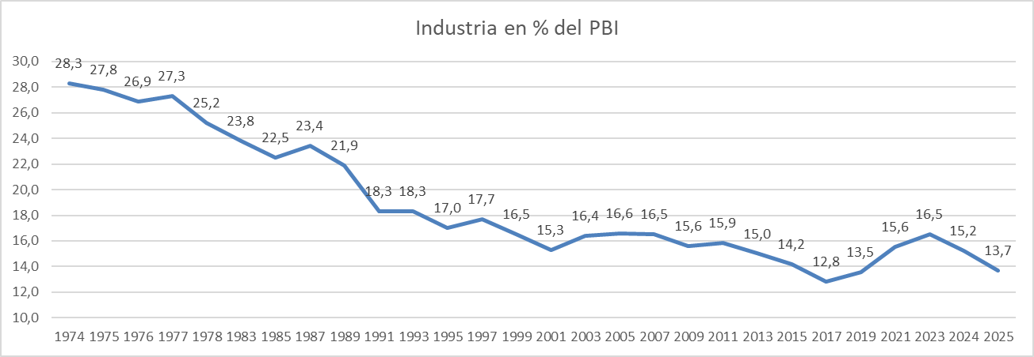
Fuente: Para el período 1974-2007 la información se extrajo del libro “Hecho en Argentina” de Mar´tin Schorr y Daniel Aspiazu. Período 2008-2023, fuente Banco Mundial. Año 2024, Cuentas Nacionales INDEC

Slide 12
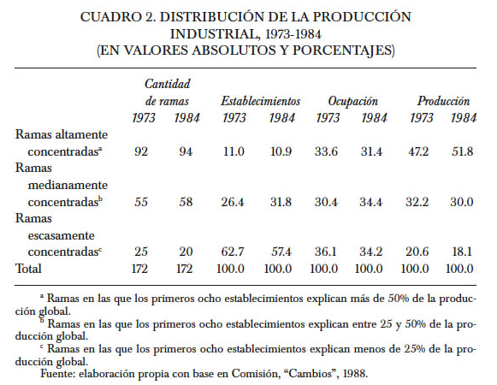

Slide 13
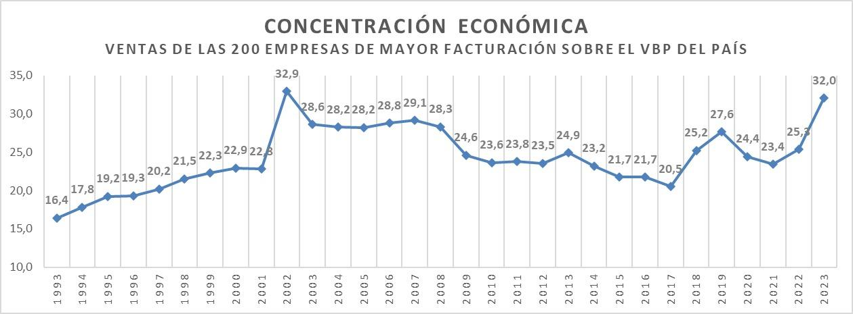

Slide 14
Las Privatizaciones en la Dictadura Militar
Durante la dictadura militar las privatizaciones fueron más limitadas que durante el Menemismo y se dieron principalmente en forma de ventas parciales, desguace de activos, o concesiones. Algunas empresas estatales fueron desmanteladas, fusionadas, endeudadas para sostener el ciclo de valorización financiera o puestas en situación de quebranto.
Se las conoció como privatizaciones periféricas y consistieron en la transferencia progresiva de funciones, áreas de operación o recursos rentables desde empresas estatales hacia el capital privado, sin que esto implicara necesariamente una venta de activos o una enajenación formal de las firmas.
El núcleo del proceso fue la transformación de YPF en una Sociedad del Estado, lo que redujo los controles administrativos y permitió operar con mayor flexibilidad. Luego, a través de la Ley de Contratos de Riesgo (N.º 21.778) y la figura de contratos de explotación directa, se habilitó una masiva cesión de yacimientos en plena producción, descubiertos y desarrollados con fondos públicos, a un conjunto selecto de empresas contratistas. Se beneficiaron un número reducido de empresas (Perez Companc, Bridas, Astra, Techint, SOCMA (Macri), Alpargatas (a través de Petrolar), y Petrolera San Jorge).
El resultados del período 1976–1983 fue que se transfirió a contratistas privados el 28% de la producción petrolera nacional. El Estado (vía YPF) pagaba precios hasta tres veces superiores a los costos internos de producción.

Slide 15
Las Privatizaciones durante los ´90
·
• Privatización masiva y rápida impulsada por la Ley de Reforma del Estado (N.º 23.696, 1989) y la Ley de Emergencia Económica. Involucró empresas de sectores estratégicos: energía, transporte, telecomunicaciones, siderurgia, agua, servicios públicos, etc.
• Concentración de activos en pocos grupos económicos: Un número muy reducido de grupos empresarios (Pérez Companc, Techint, Macri-SOCMA, Roggio, entre otros) controló buena parte de las empresas privatizadas.También entraron grandes transnacionales como Telefónica, Repsol, EDF, EDFI, etc.
• Gran parte de las adquisiciones se financiaron con créditos subsidiados o recursos obtenidos mediante otras transferencias del Estado.
• Los contratos otorgaron monopolios u oligopolios legales, tarifas en dólares, garantías de rentabilidad y limitaciones a la competencia. En muchos casos, el Estado asumía pasivos laborales y deudas antes de la transferencia.
• En varios contratos se incluyeron cláusulas de rentabilidad mínima, indexación por inflación o tipo de cambio, y mecanismos de revisión automática.

Slide 16
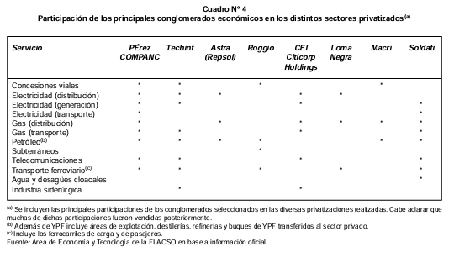

Slide 17
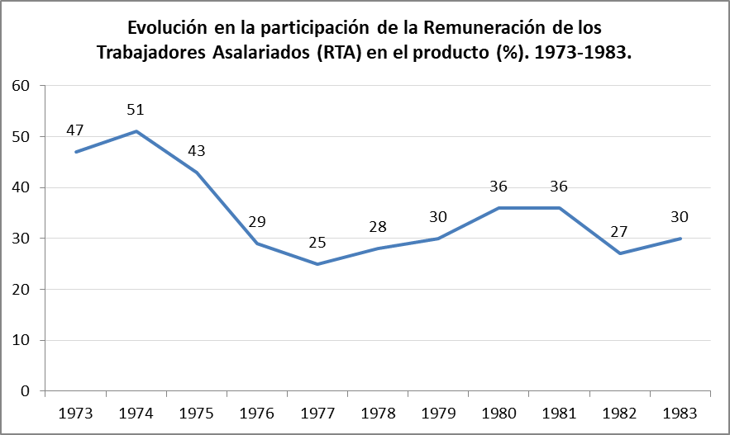
Fuente: Elaboración propia en base a CEPAL.

Slide 18
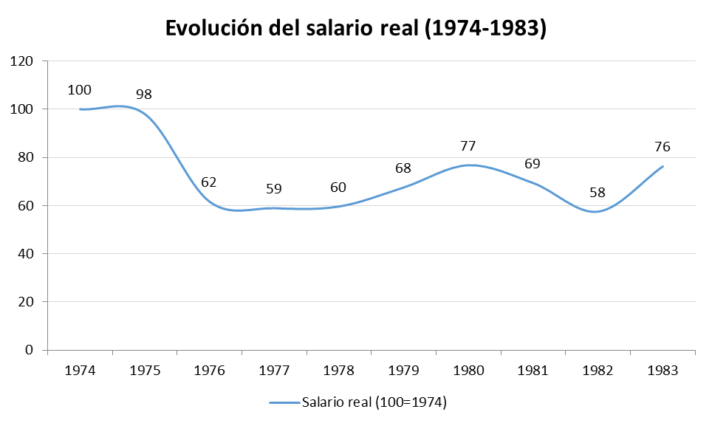
Caída del 22% entre 1975 y 1983
Caída del 37% sólo en 1976
Fuente: Elaboración propia en base a CEPED.

Slide 19
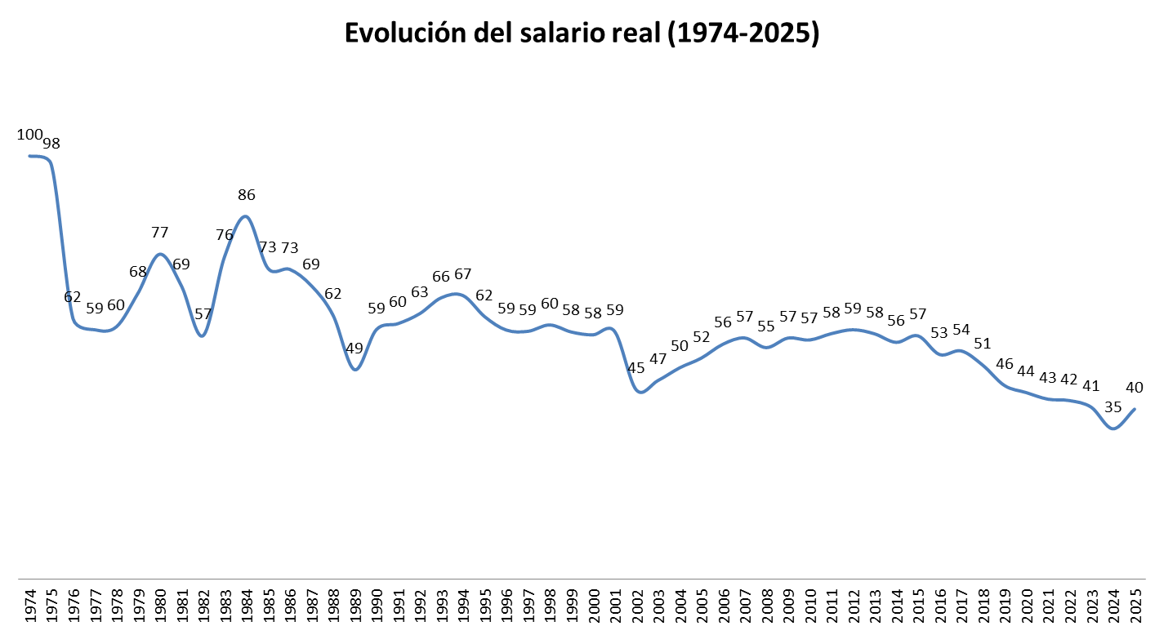
Fuente: Elaboración propia en base a CEPED (1974-2002) e INDEC (2002-2025).

Slide 20
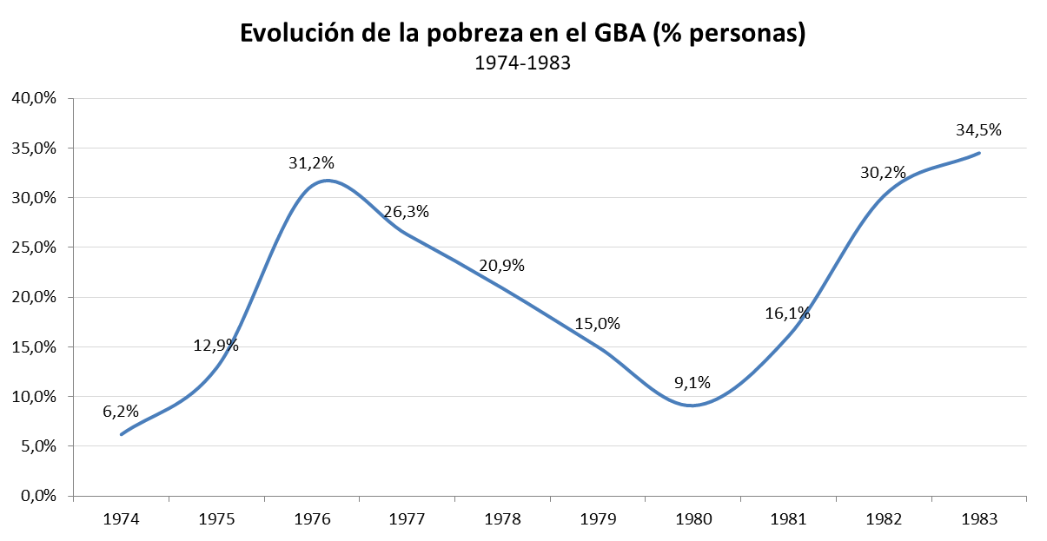
Fuente: Elaboración propia en base a Rozada, M.

Slide 21
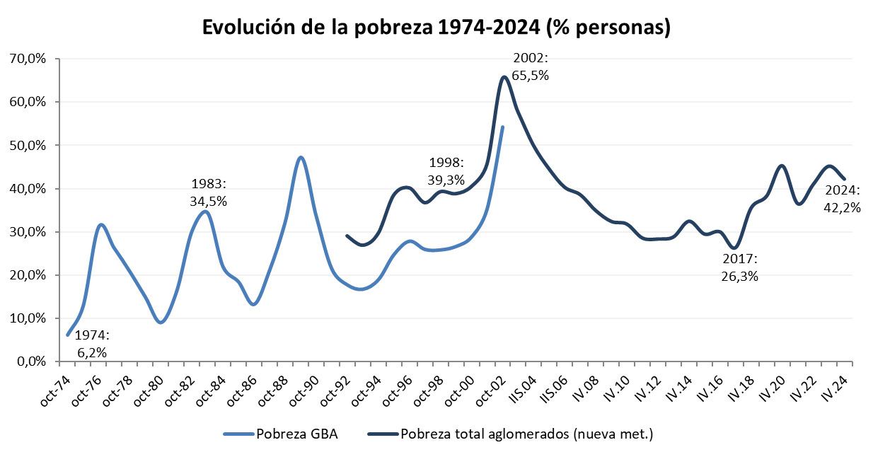
(*) la medición de pobreza del 2024 corresponde a una estimación propia que resuelve algunas limitaciones metodológicas respecto a la baja ponderación de los servicios en la canasta.
Fuente: Elaboración propia en base a INDEC, Rozada M. y CEDLAS.

Slide 22
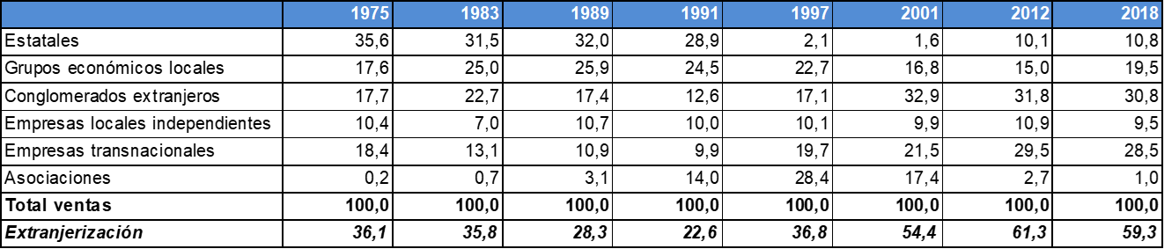
Tipología empresaria y origen de capital de la cúpula empresaria. En participación sobre el volúmen de ventas (%). Período 1975 - 2018
Fuente: Elaboración propia en base a Estudios de Historia Económica Argentina de Eduardo Basualdo para el período 1975-2001. Bases propia para los años 2012 y 2018

Slide 23
LOS CAMBIOS en el mundo del trabajo
Cambios en la configuración del mercado laboral. 2024 vs 1970

